Slide 1
Visualització de dades
Dra. Vanessa Serrano, Universitat Rovira i Virgili
Dr. Jordi Cuadros, IQS Universitat Ramon Llull
Maig, 2023

Slide 2
Temari
1. Principis bàsics de visualització
2. Visualitzacions efectives amb eines habituals
3. Conceptualització dels gràfics
4. Visualització de dades simples

Slide 3
Visualització de dades
4. Visualització de dades simples

Slide 4
Conjunt de dades
Enquesta de pressupostos familiars a Espanya (INE, 2016-2021)

Slide 5
Conjunt de dades

Slide 6
Conjunt de dades
https://www.ine.es/dyngs/INEbase/es/operacion.htm?c=Estadistica_C&cid=1254736176806&menu=ultiDatos&idp=1254735976608
188 variables
1. Información general (10 variables)
2. Características relativas al hogar (43 variables)
3. Datos del sustentador principal (35 variables)
4. Características de la vivienda principal (11 variables)
5. Otras viviendas a disposición del hogar (65 variables)
6. Gastos de consumo del hogar (7 variables)
7. Ingresos regulares mensuales del hogar (12 variables)
8. Número de comidas y cenas efectuadas durante la bisemana muestral (5 variables)

Slide 7
Conjunt de dades
Nombre d’observacions per any
2016: 22011
2017: 22043
2018: 21395
2019: 20817
2020: 19170
2021: 19394

Slide 8
Gràfics de Distribució/composició

Slide 9
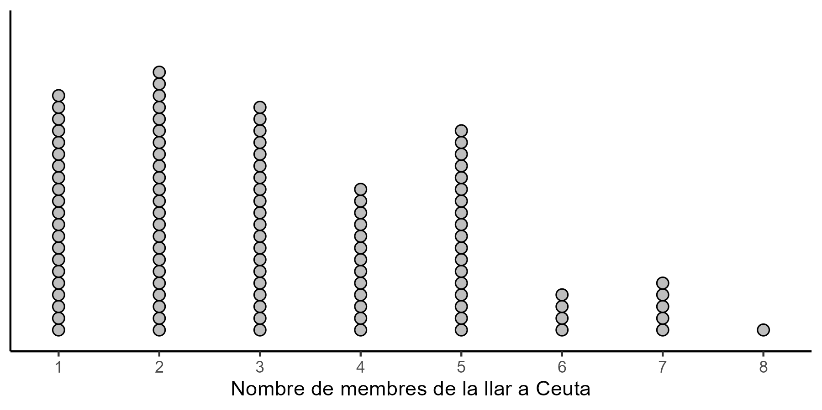
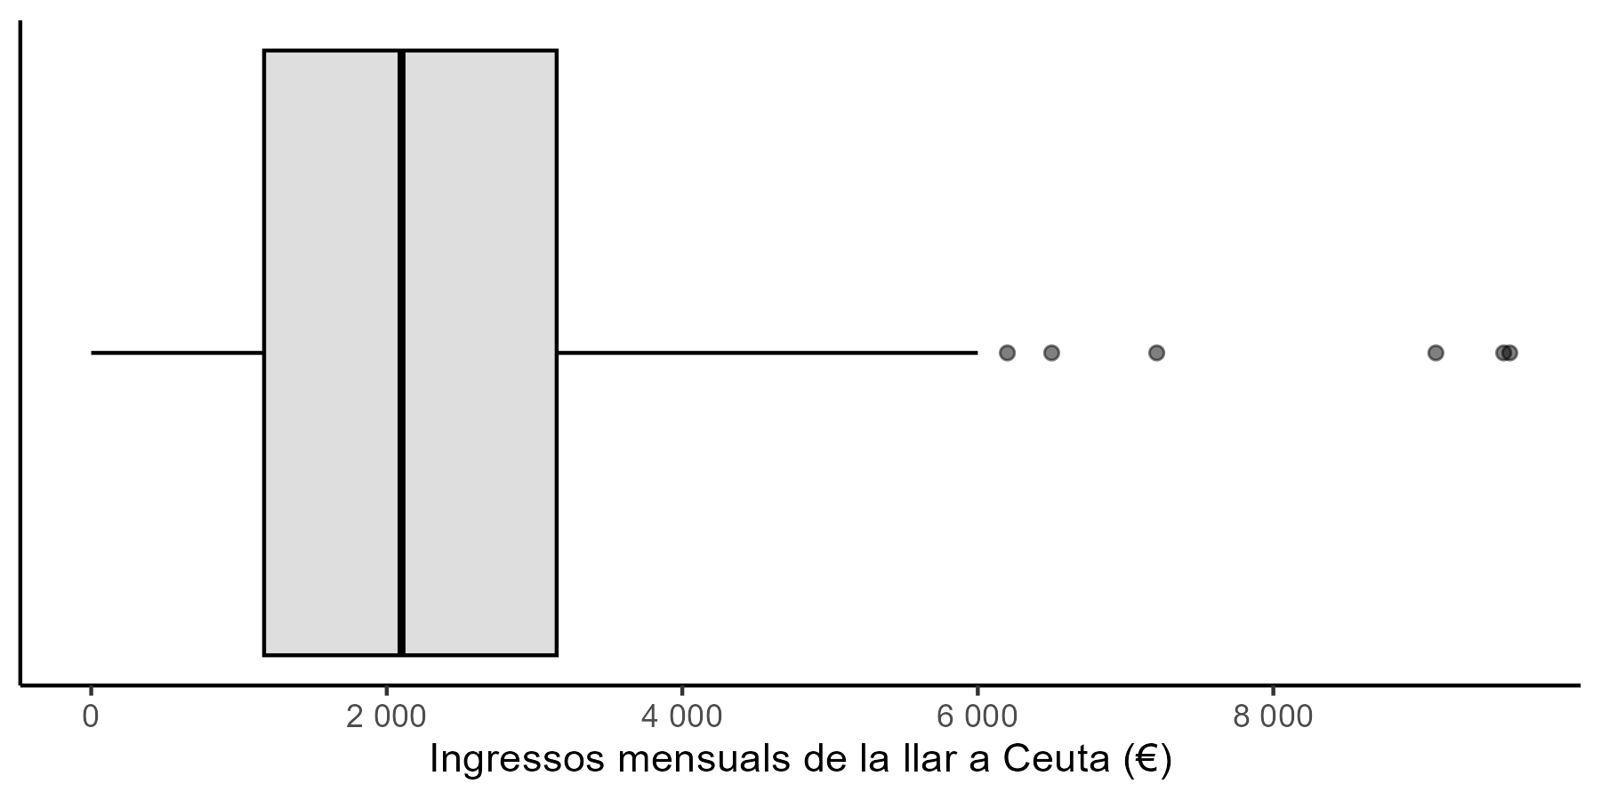
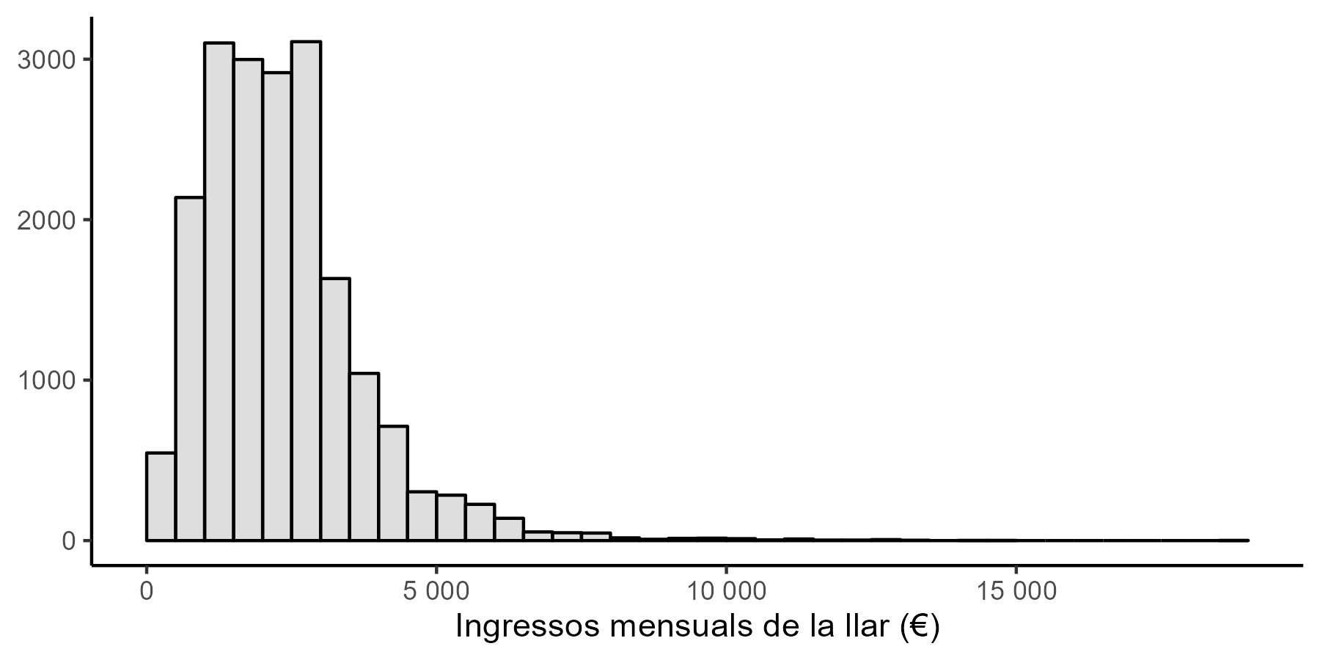
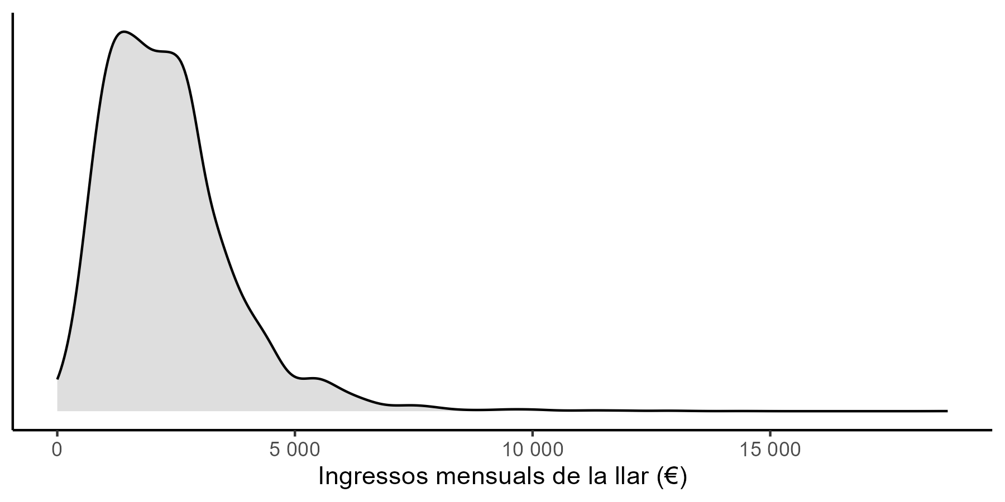
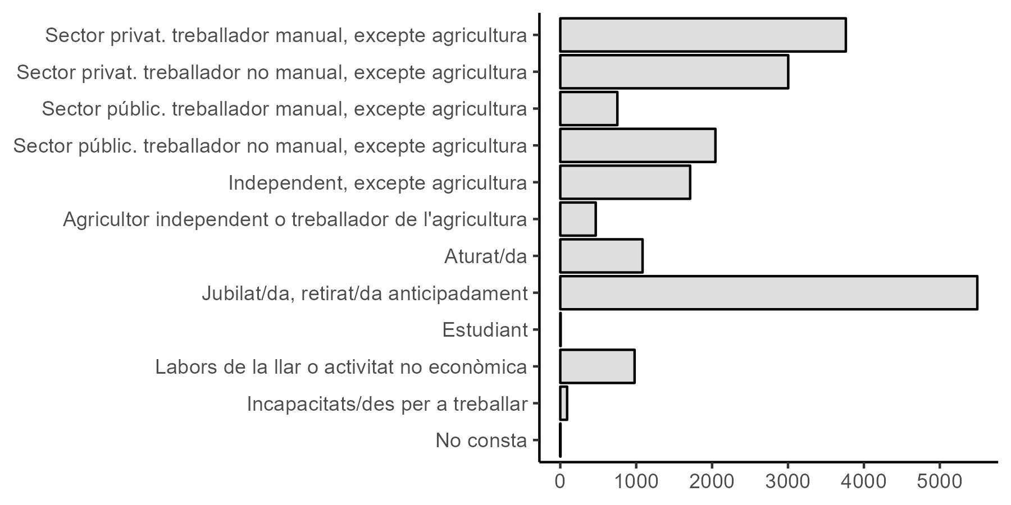
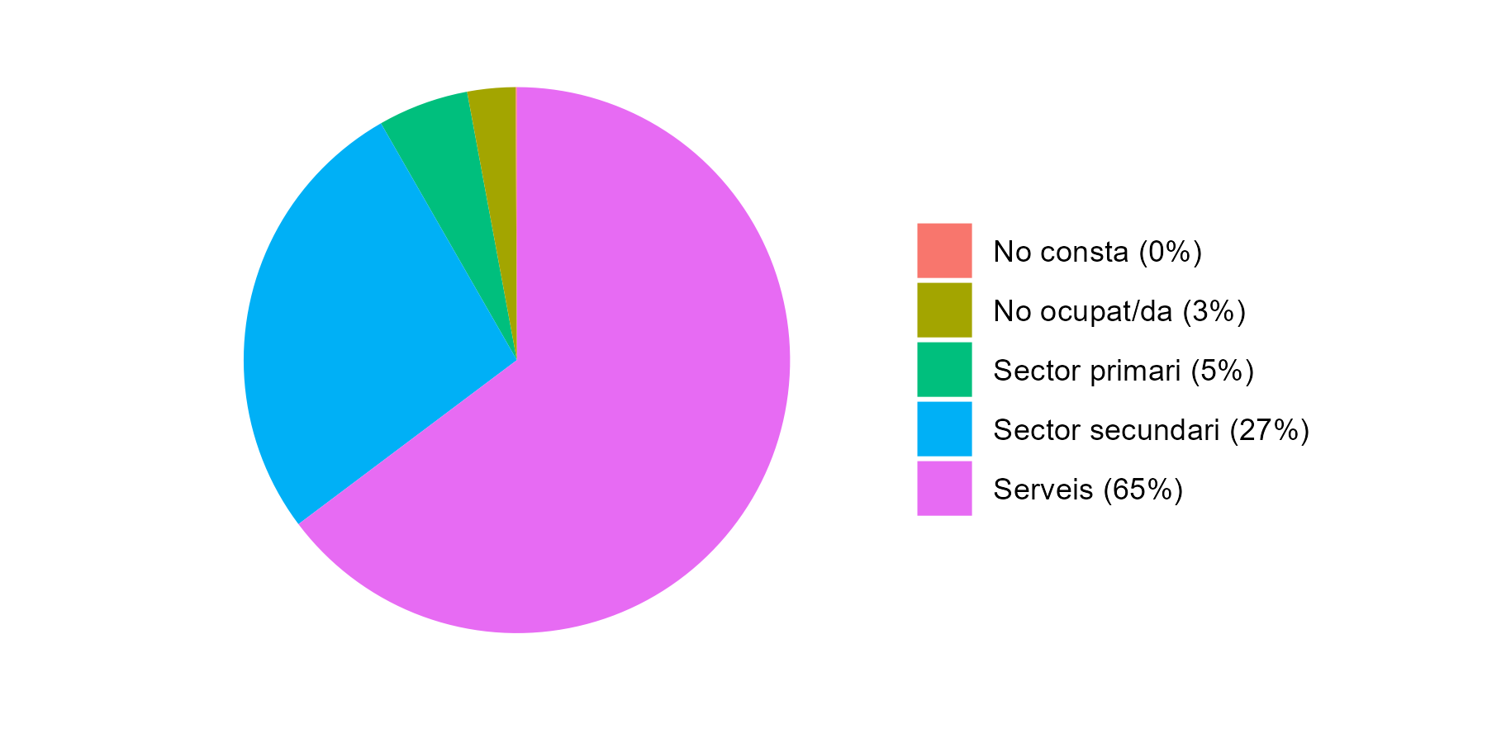
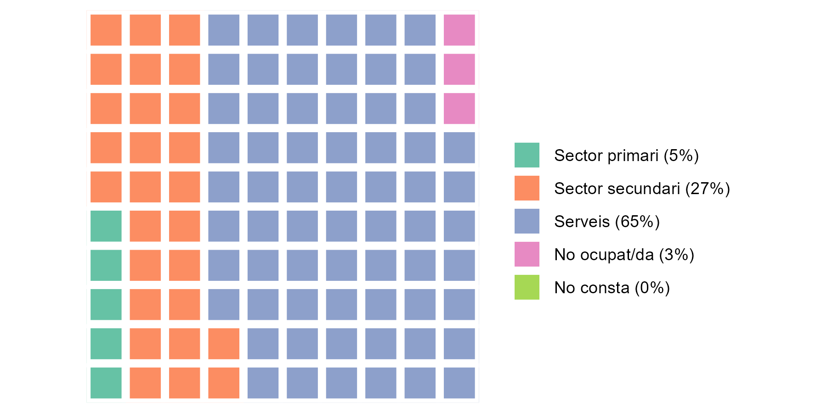
Distribució/composició
Gràfic de punts
Diagrama de caixa
Histograma
Corba de densitat
Diagrama de barres
Gràfic de sectors
Waffle
Mapa

Slide 10
Gràfic de punts
Recomanat per visualitzar la distribució de conjunts de dades de mida petita (preferiblement no més de 100 dades) i referents a una única variable.
Per interpretar-lo ens fixem en:
on estan acumulats la majoria dels punts,
el valor de dades extremes i
la presència de dades allunyades
ggplot(df1CEUTA,aes(x=NMIEMB))+
geom_dotplot(dotsize=0.5,col="black",fill="grey")+
scale_y_continuous(NULL,breaks=NULL)+
scale_x_continuous(breaks=1:max(df1CEUTA$NMIEMB))+
xlab("Nombre de membres de la llar a Ceuta")+
theme_classic()

Slide 11
DIAGRAMA DE CAIXA
Recomanat per visualitzar la distribució de conjunts de dades de mida mitjana (preferiblement entre 20 i 1000 dades) i referents a una única variable quantitativa.
Per interpretar-lo ens fixem en:
la posició dels quartils,
el rang interquartílic,
la simetria de la distribució i
la presència de dades allunyades
ggplot(df1CEUTA,aes(x=IMPEXAC))+
geom_boxplot(col="black",fill="grey",alpha=0.5)+
scale_y_continuous(NULL,breaks=NULL)+
scale_x_continuous(
labels=scales::number_format(accuracy=1),
breaks=seq(0,max(df1CEUTA$IMPEXAC,na.rm=T),2000))+
xlab("Ingressos mensuals de la llar a Ceuta (€)")+
theme_classic()

Slide 12
histograma
Recomanat per visualitzar la distribució de conjunts de dades de mida gran (preferiblement més de 100 dades) i referents a una única variable quantitativa.
Per interpretar-lo ens fixem en:
el rang de valors,
les regions on s’agrupen les dades,
la simetria de la distribució i
la presència de dades allunyades
ggplot(df1,aes(x=IMPEXAC))+
geom_histogram(col="black",fill="grey",alpha=0.5,
binwidth=500,boundary=0,closed="left")+
scale_y_continuous()+
scale_x_continuous(
labels=scales::number_format(accuracy=1))+
xlab("Ingressos mensuals de la llar (€)")+
ylab(NULL)+
theme_classic()

Slide 13
Corba de densitat
Similar a l’histograma, però suavitzat. Mostra una corba que representa la distribució en un interval continu.
ggplot(df1,aes(x=IMPEXAC))+
geom_density(col="black",fill="grey",
alpha=0.5,adjust=2)+
scale_y_continuous(breaks=NULL)+
scale_x_continuous(
labels=scales::number_format(accuracy=1))+
xlab("Ingressos mensuals de la llar (€)")+
ylab(NULL)+
theme_classic()

Slide 14
Diagrama de barres
Recomanat per visualitzar la distribució de conjunts de dades referents a una única variable qualitativa o quantitativa amb pocs valors diferents.
Per interpretar-lo ens fixem en:
les categories (o valors) més freqüents,
les categories (o valors) que no apareixen o apareixen amb una freqüència menor i
en el cas de dades ordinals, la simetria de la distribució
ggplot(df1m,aes(y=SITSOCI))+
geom_bar(col="black",fill="grey",alpha=0.5)+
scale_y_discrete(limits=rev)+
scale_x_continuous(breaks=(0:5)*1000)+
ylab(NULL)+
xlab(NULL)+
theme_classic()

Slide 15
Gràfic de sectors
S’utilitza per visualitzar la distribució relativa de conjunts de dades referents a una única variable qualitativa o quantitativa amb pocs valors diferents.
Recomanat exclusivament quan el que volem és destacar una categoria (o valor) més freqüent.
Per interpretar-lo ens fixem en:
les categories (o valors) amb major freqüència.
ggplot(df1PIE,aes(x="",y=Prop,fill=Var1))+
geom_bar(stat="identity")+
coord_polar(theta="y",start=0)+
labs(x=NULL,y=NULL)+
scale_y_continuous(breaks=NULL)+
theme_classic()+
theme(legend.title=element_blank(),
axis.line=element_blank(),
axis.ticks=element_blank())

Slide 16
Waffle
Similar al gràfic de sectors, però facilita la lectura de la freqüència de totes les categories (o valors) que apareixen.
v<-as.integer(round(df1PIE$Prop*100,0)) names(v)<-df1PIE$Var1
waffle(v, rows=10)

Slide 17
Gràfics de relació

Slide 18
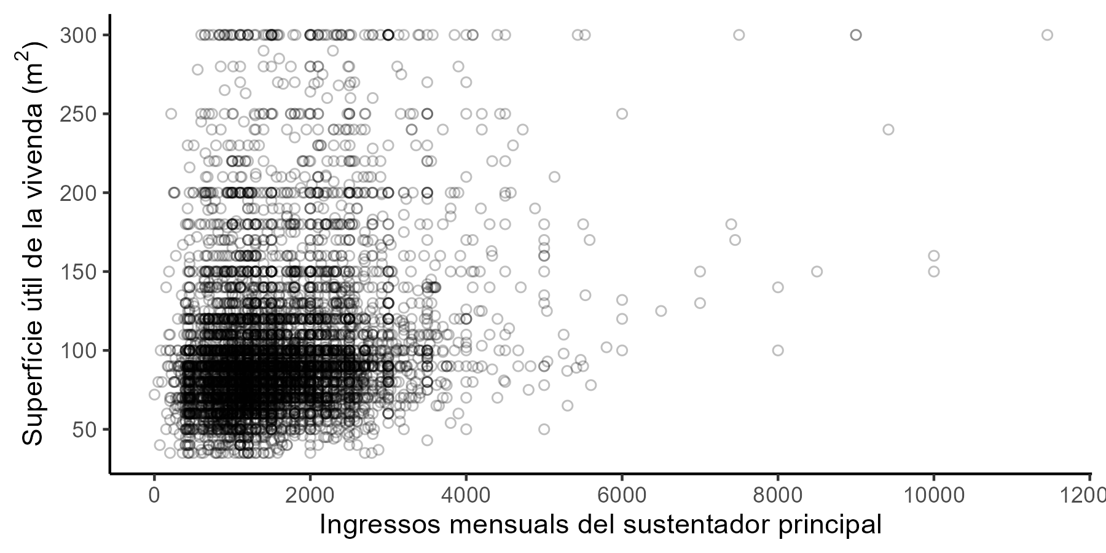
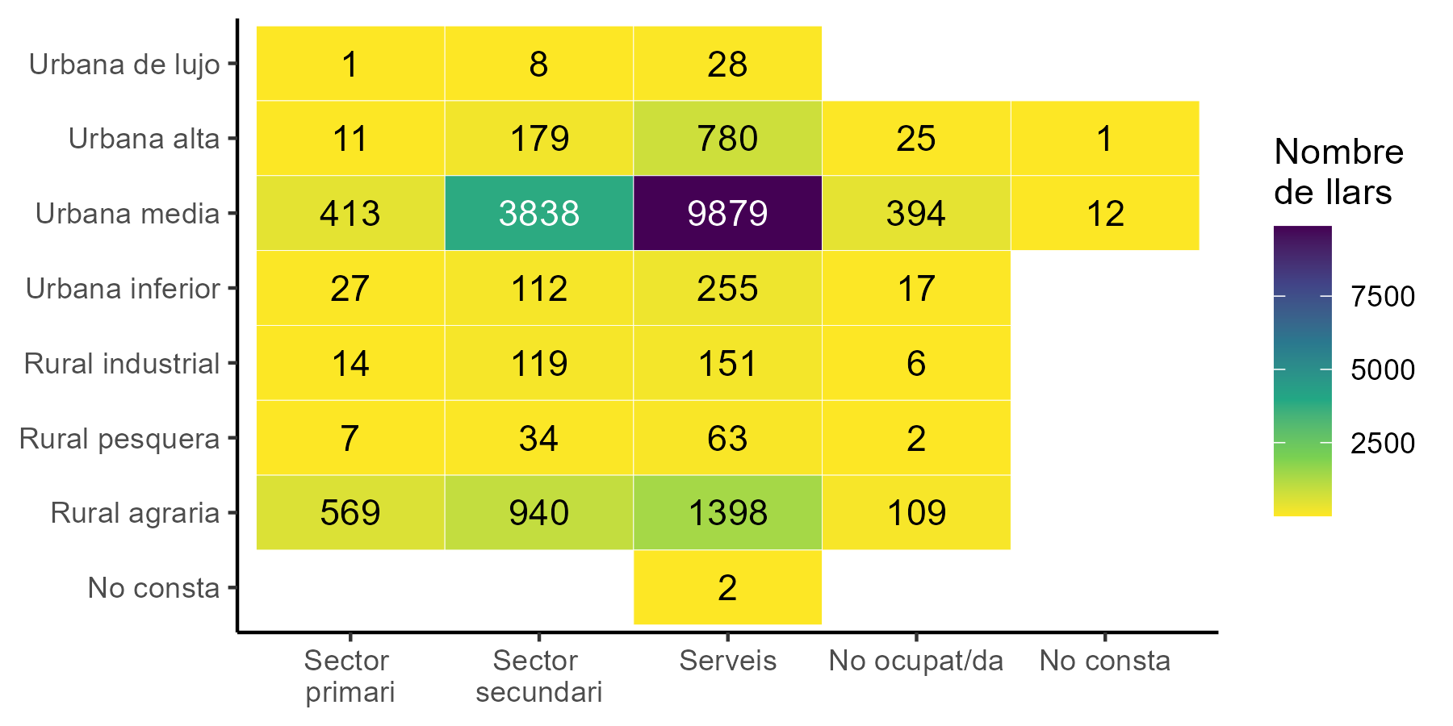
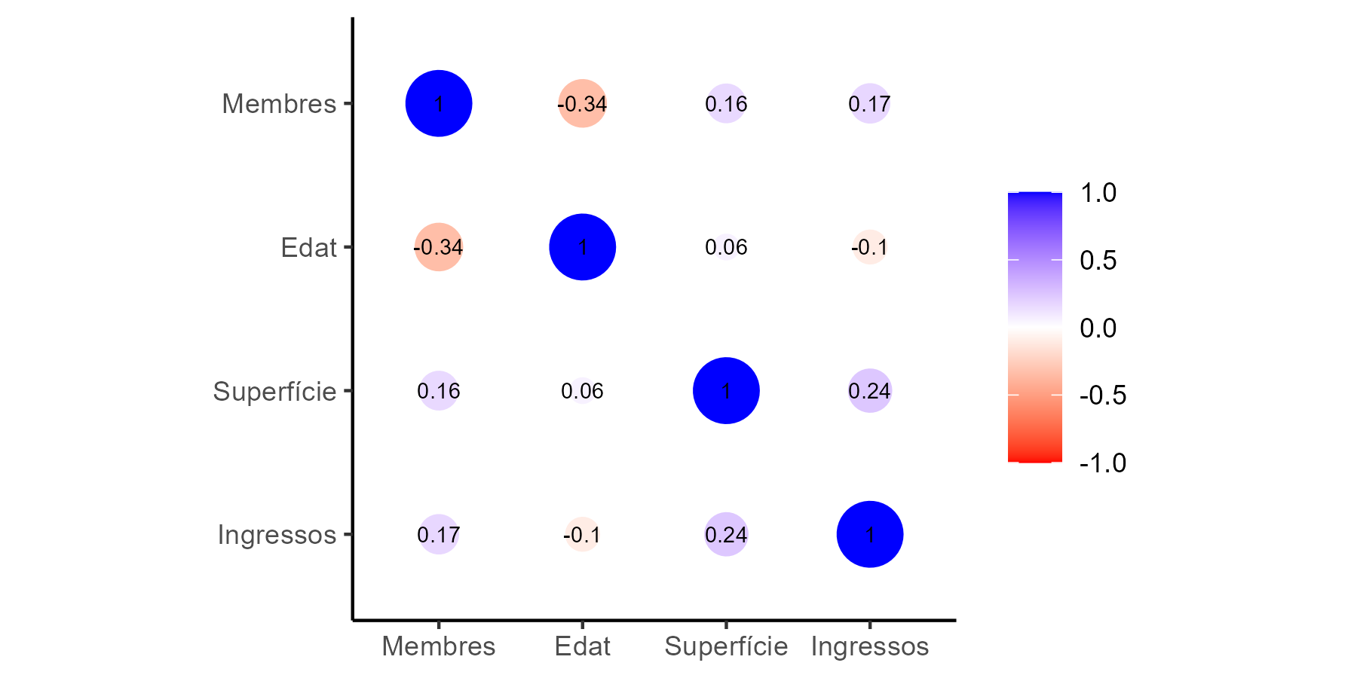
Relació
Gràfic de dispersió
Gràfic d’intensitat de colors
Correlograma
Alternativament a partir de comparacions entre valors diferents

Slide 19
Gràfic de dispersió
Recomanat per visualitzar la relació entre dues variables quantitatives.
Quan el volum de dades és elevat, pot haver-hi moltes superposicions de punts. En aquest cas és recomanable afegir transparència.
Per interpretar-lo ens fixem en:
si hi ha algun tipus de relació funcional entre les dues variables.
la direcció d’aquesta relació, en cas d’existir,
la concentració de punts en determinades regions i
la presència de dades allunyades per a qualsevol de les dues variables.
ggplot(df1[df1$IMPEXACPSP>=0 & df1$SUPERF>0,],
aes(x=IMPEXACPSP,y=SUPERF))+
geom_point(shape=21,alpha=0.25)+
scale_x_continuous(breaks=seq(0,12000,2000))+
scale_y_continuous(breaks=seq(0,300,50))+
labs(x="Ingressos mensuals del sostenidor principal“,
y=expression(
"Superfície útil de la vivenda (m"^2*")"))+
theme_classic()

Slide 20
Gràfic d’intensitat de colors
Similar al gràfic de dispersió però per a dues variables qualitatives o quantitatives amb pocs valors diferents.
El color indica la freqüència absoluta o relativa de les observacions corresponents a l’encreuament de les categories (o valors) de cada variable.
Per interpretar-lo ens fixem en:
les regions amb elevada freqüència de dades,
Les regions amb una freqüència especialment baixa i
en el cas de dades ordinals, la direcció de la relació entre les dues variables, en cas d’existir.
ggplot(df1Heat,aes(x=Var1,y=Var2,fill=Freq,label=Freq))+
geom_tile(col="white")+
geom_text(
color=ifelse(df1Heat$Freq>3000,"white","black"))+
scale_fill_viridis_c(direction=-1)+
scale_y_discrete(limits=rev)+
labs(x=NULL, y=NULL)+
guides(fill=guide_colorbar(title="Nombre \nde llars"))+
theme_classic()

Slide 21
correlograma
Recomanat per visualitzar les correlacions (habitualment lineals) entre parells de variables quantitatives.
Per interpretar-lo ens fixem en:
els parells de variables amb alta correlació, valors propers a 1 (positiva) o -1 (negativa) i
els parells de variables no correlacionats, valors propers a 0.
ggcorrplot(M[,4:1],method="circle",
lab=T,lab_size=2.5,
colors=c("red","white","blue"),
outline.color="white")+
labs(x=NULL,y=NULL)+
theme_classic()+
theme(legend.title=element_blank())

Slide 22
Gràfics d’evolució temporal

Slide 23
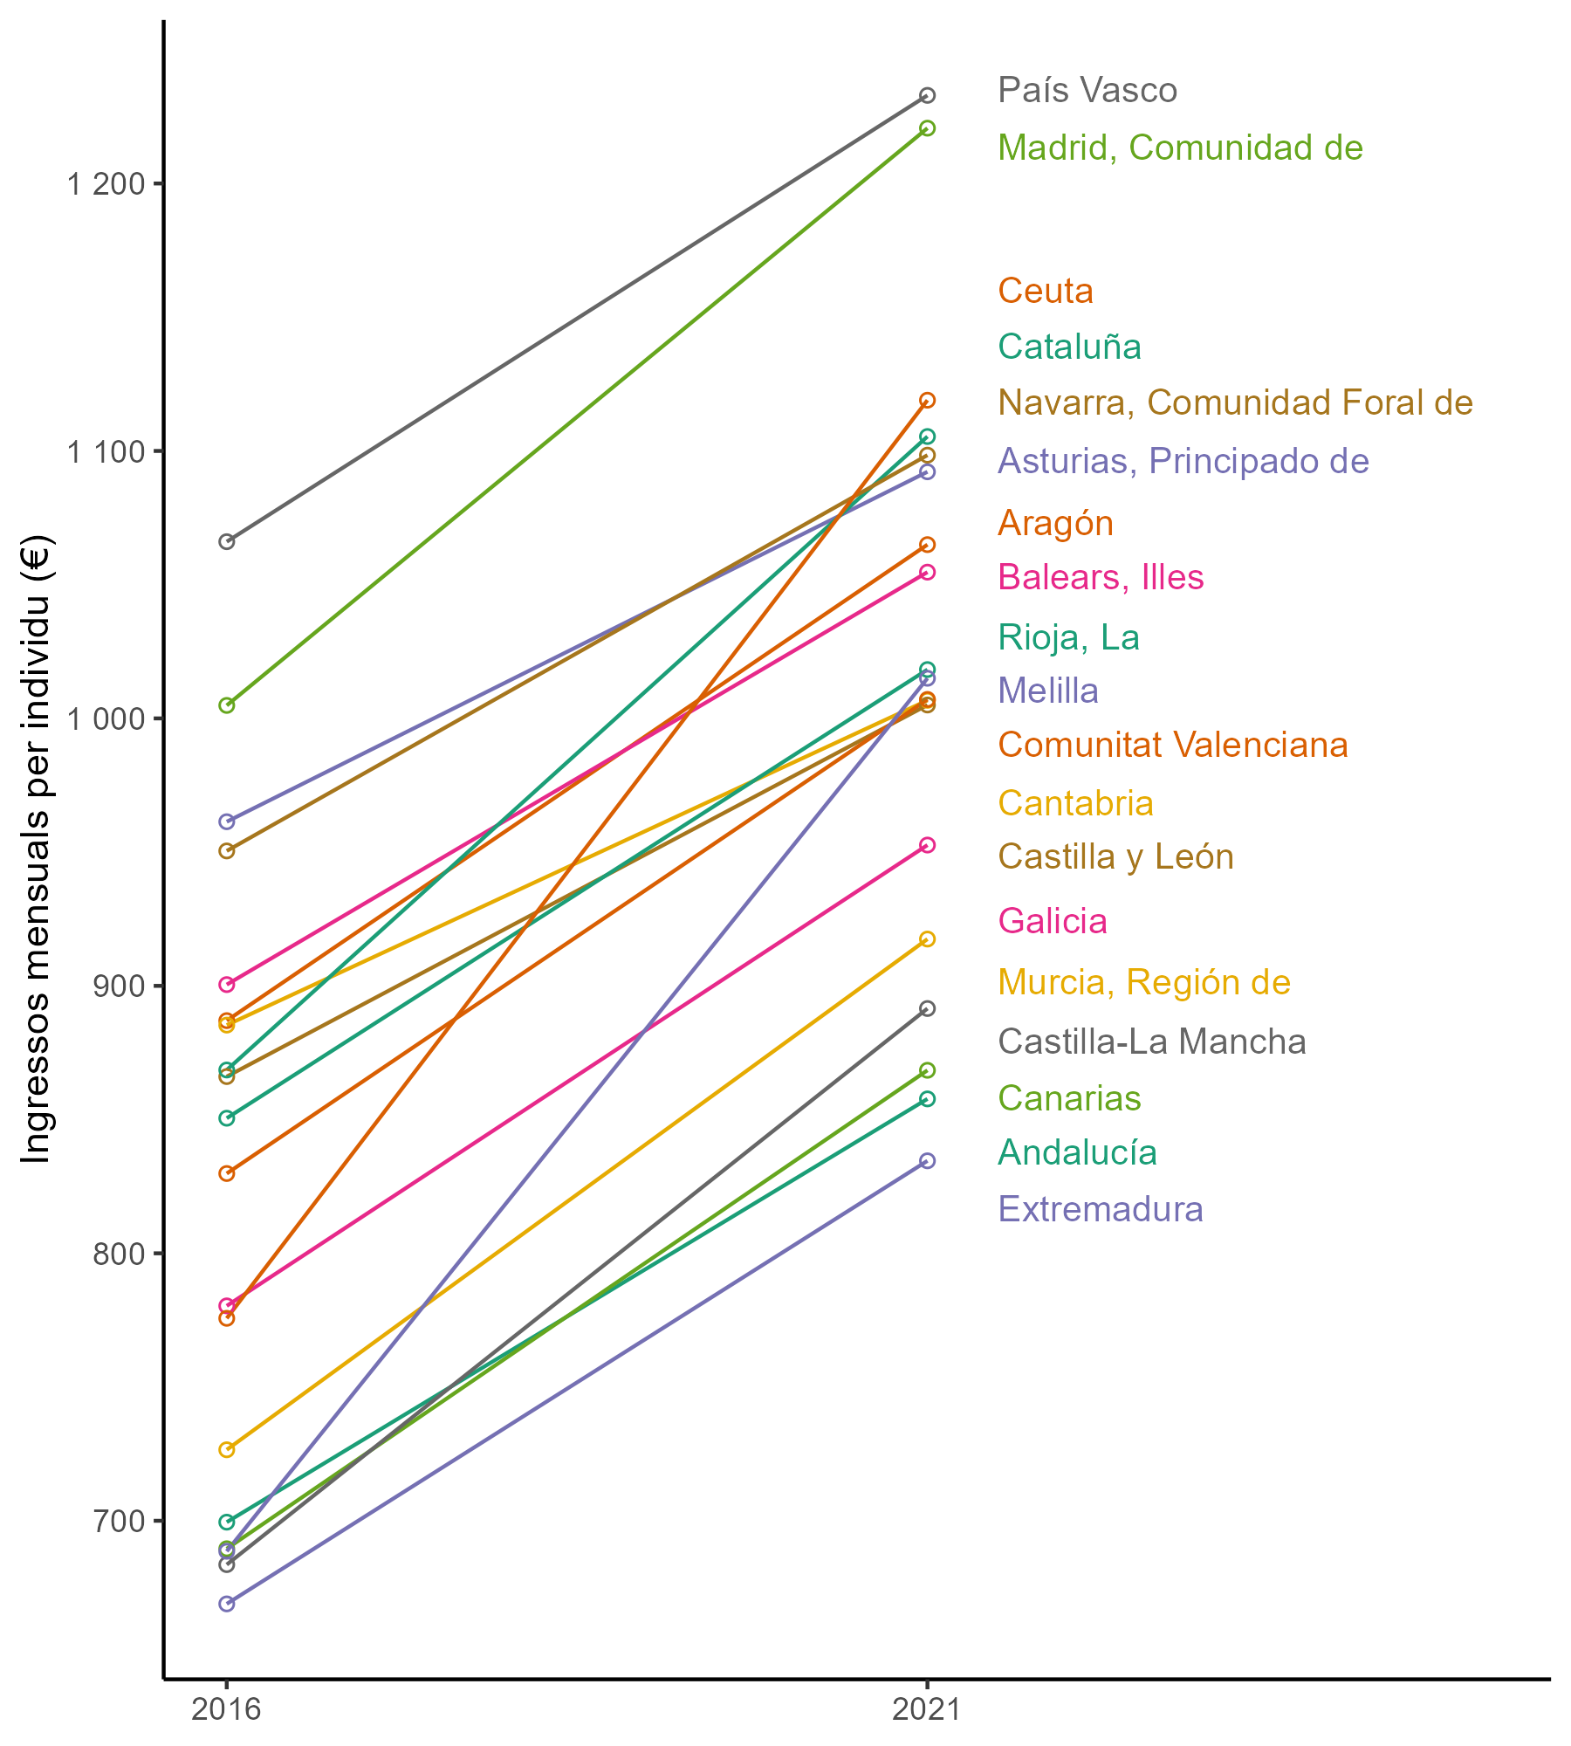
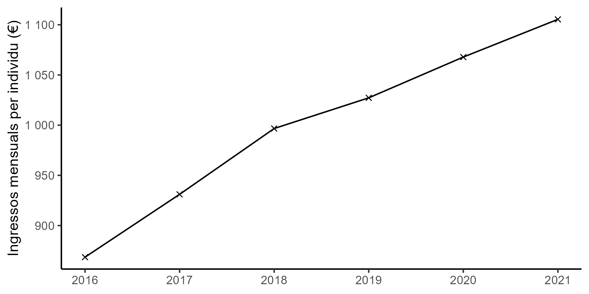
Evolució temporal
Gràfic de línies
Gràfic de pendents
Alternativament a partir de comparacions entre moments diferents

Slide 24
Gràfic de línies
Recomanat per visualitzar l’evolució d’una variable quantitativa en funció d’una variable temporal.
Per interpretar-lo ens fixem en:
la tendència de les dades,
la presència de comportaments periòdics i
la presència de valors que s’allunyen de la tendència general.
ggplot(dfTCATxany,aes(x=ANOENC,y=IMPEXACxpm))+
geom_line()+
geom_point(shape=4)+
scale_y_continuous(
labels=scales::number_format(accuracy=1))+
labs(x=NULL,y="Ingressos mensuals per individu (€)")+
theme_classic()

Slide 25
Gràfic de pendents
Resulta adequat per visualitzar l’evolució o canvi d’una variable quantitativa entre dos moments temporals. S’usa sobretot quan es vol mostrar simultàniament l’evolució de més d’un subjecte o entitat.
Per interpretar-lo ens fixem en:
el pendent i la variació de la variable per a cada entitat,
les entitats amb pendents màxims i mínims,
les entitats amb valors extrems de la variable en qualsevol dels dos moments.

Slide 26
Gràfic de pendents
ggplot(dfTxanyxccaa[
dfTxanyxccaa$ANOENC %in% c(2016,2021),],
aes(x=ANOENC,y=IMPEXACxpm,group=CCAA,col=CCAA))+
geom_line()+geom_point(shape=21)+
geom_text_repel(aes(label=CCAA),
data=dfTxanyxccaa[dfTxanyxccaa$ANOENC==2021,],
nudge_x=0.5,direction="y",
min.segment.length=10,size=3.5,max.overlaps = 10,
force = 2, hjust=0)+
scale_x_continuous(breaks=c(2016,2021),
limits = c(2016,2025))+
scale_y_continuous(
labels=scales::number_format(accuracy=2),
breaks=seq(0,2000,100))+
scale_color_manual(
values=rep(brewer_pal(palette="Dark2")(8),3)[1:19])+
labs(x=NULL,y="Ingressos mensuals per individu (€)")+
theme_classic()+ theme(legend.position="none")

Slide 27
Gràfics de comparació

Slide 28
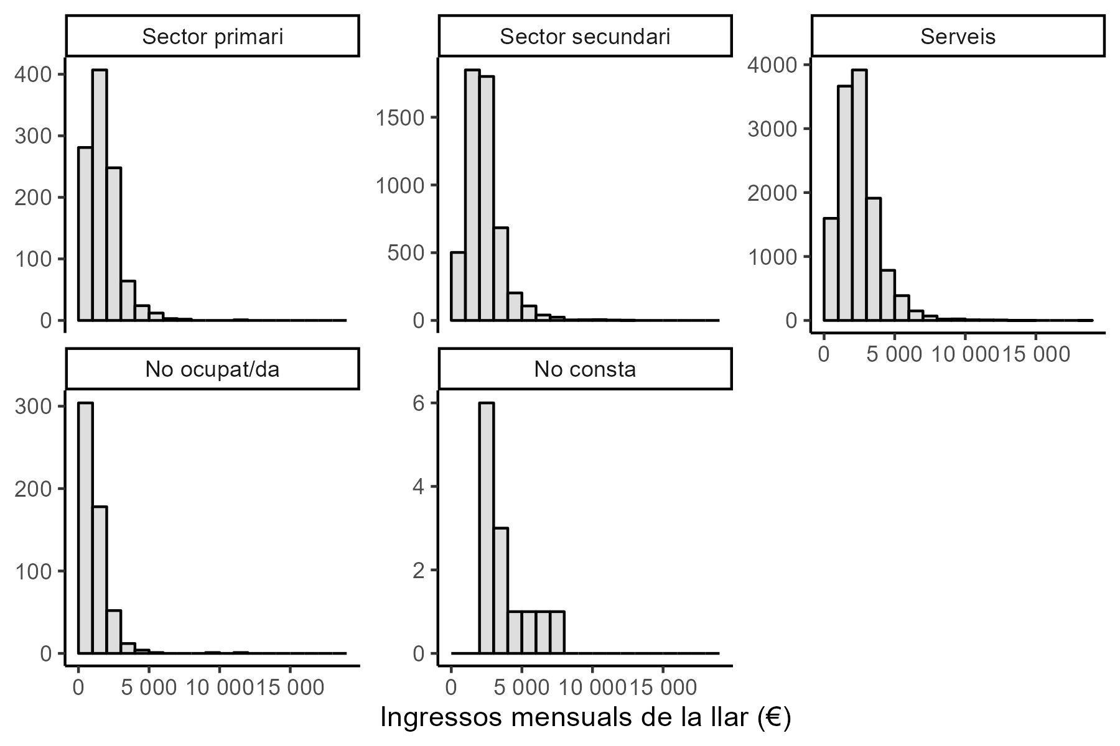
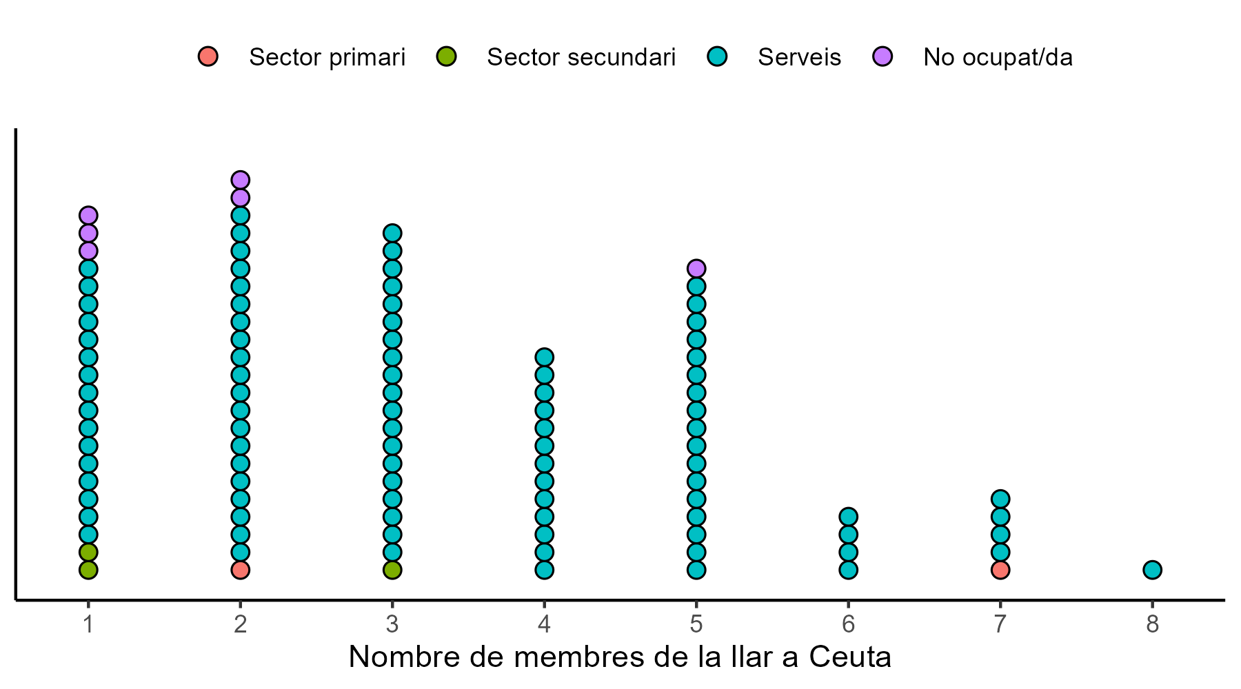
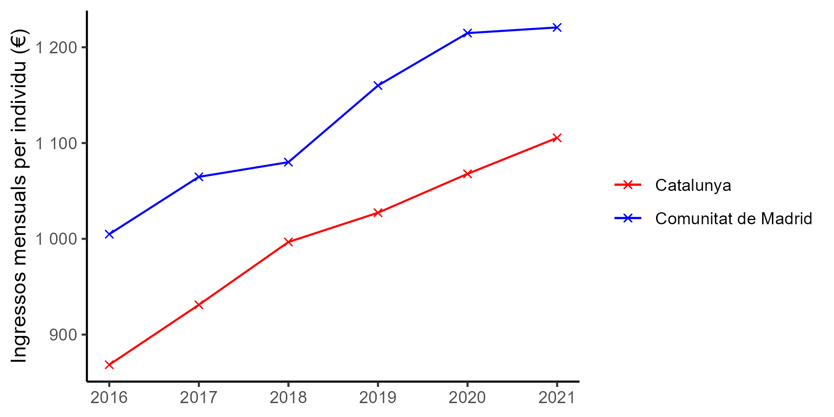
comparació
>> Variables addicionals
>> Sèries de dades
addicionals
>> Múltiples gràfics

Slide 29
Variables addicionals
Utilitzem aquesta estratègia quan volem afegir una variable addicional a un gràfic en forma d’element gràfic: mida, color, forma, etc.
Per interpretar-lo ens fixem en:
si les categories (o valors) de la nova variable donen lloc a patrons diferenciables i
la freqüència de les categories (o valors) de la nova variable.
ggplot(df1CEUTA,aes(x=NMIEMB,fill=ACTESTBRED))+
geom_dotplot(dotsize=0.5,col="black",
stackgroups=T)+
scale_y_continuous(NULL,breaks=NULL)+
scale_x_continuous(breaks=1:max(df1CEUTA$NMIEMB))+
xlab("Nombre de membres de la llar a Ceuta")+
theme_classic()+
theme(legend.position="top",
legend.title=element_blank())

Slide 30
Sèries de dades addicionals
Utilitzem sèries o capes addicionals quan volem comparar els comportaments d’un mateix conjunt de variables per conjunt de dades diferents.
Per interpretar-lo ens fixem en:
si els diferents conjunts de dades donen lloc a patrons diferenciables i
si hi ha diferències en els descriptors de cada conjunt de dades.

Slide 31
Sèries de dades addicionals
ggplot()+
geom_line(aes(x=ANOENC,y=IMPEXACxpm,
color="Catalunya"),dfTCATxany)+
geom_point(aes(x=ANOENC,
y=IMPEXACxpm,color="Catalunya"),
dfTCATxany,shape=4)+
geom_line(aes(x=ANOENC,y=IMPEXACxpm,
color="Comunitat de Madrid"),
dfTMADxany)+
geom_point(aes(x=ANOENC,y=IMPEXACxpm,
color="Comunitat de Madrid"),
dfTMADxany,shape=4)+
scale_y_continuous(
labels=scales::number_format(accuracy=1))+
labs(x=NULL,
y="Ingressos mensuals per individu (€)")+
scale_color_manual(name=NULL,
breaks=c("Catalunya","Comunitat de Madrid"),
values=c("red","blue"))+
theme_classic()

Slide 32
Múltiples gràfics
Utilitzem múltiples gràfics per comparar representacions completes per diferents categories (o valors) d’una o més variables addicionals.
Per interpretar-lo ens fixem en:
si les categories (o valors) de les noves variables donen lloc a gràfics diferenciables i
si hi ha diferències en els descriptors corresponents a cada categoria (o valor) de les variables addicionals.
ggplot(df1m,aes(x=IMPEXAC))+
geom_histogram(col="black",fill="grey",alpha=0.5,
binwidth=1000,boundary=0,closed="left")+
scale_y_continuous()+
scale_x_continuous(
labels=scales::number_format(accuracy=1))+
xlab("Ingressos mensuals de la llar (€)")+
ylab(NULL)+
facet_wrap(~ACTESTBRED,nrow=2,scales="free_y")+
theme_classic()

Slide 33
Dra. Vanessa Serrano, Dr. Jordi Cuadros
vanessa.serrano@urv.cat, jordi.cuadros@iqs.url.edu

